Slide 1
«Наш земляк – Герой Советского Союза»
Выполнила ученица МОУ «Павловская СОШ»
Петухова Ирина, 8 класс

Slide 2
Цель:
Помочь современному поколению почувствовать живую связь с военным прошлым страны, оставить в наследство нашим детям и внукам память о дедах и прадедах, чьи судьбы были опалены Великой Отечественной войной, способствовать пониманию страшной опасности любой войны для всего человечества.

Slide 3
Задачи: 1. Проследить жизненный путь Героя Советского Союза Воронцова М.Е. 2. Провести исследование, как в семьях учеников 6-8 классов относятся к памяти о Великой Отечественной войне. 3. Создать мультимедиа-проект о герое, который будет полезен при подготовке различных мероприятий, посвященных Великой Отечественной войне, на уроках истории, а также всем желающим узнать о событиях 1941-1945 гг. на примере подвига Воронцова М.Е.

Slide 4
Дом, где родился и рос Герой

Slide 5
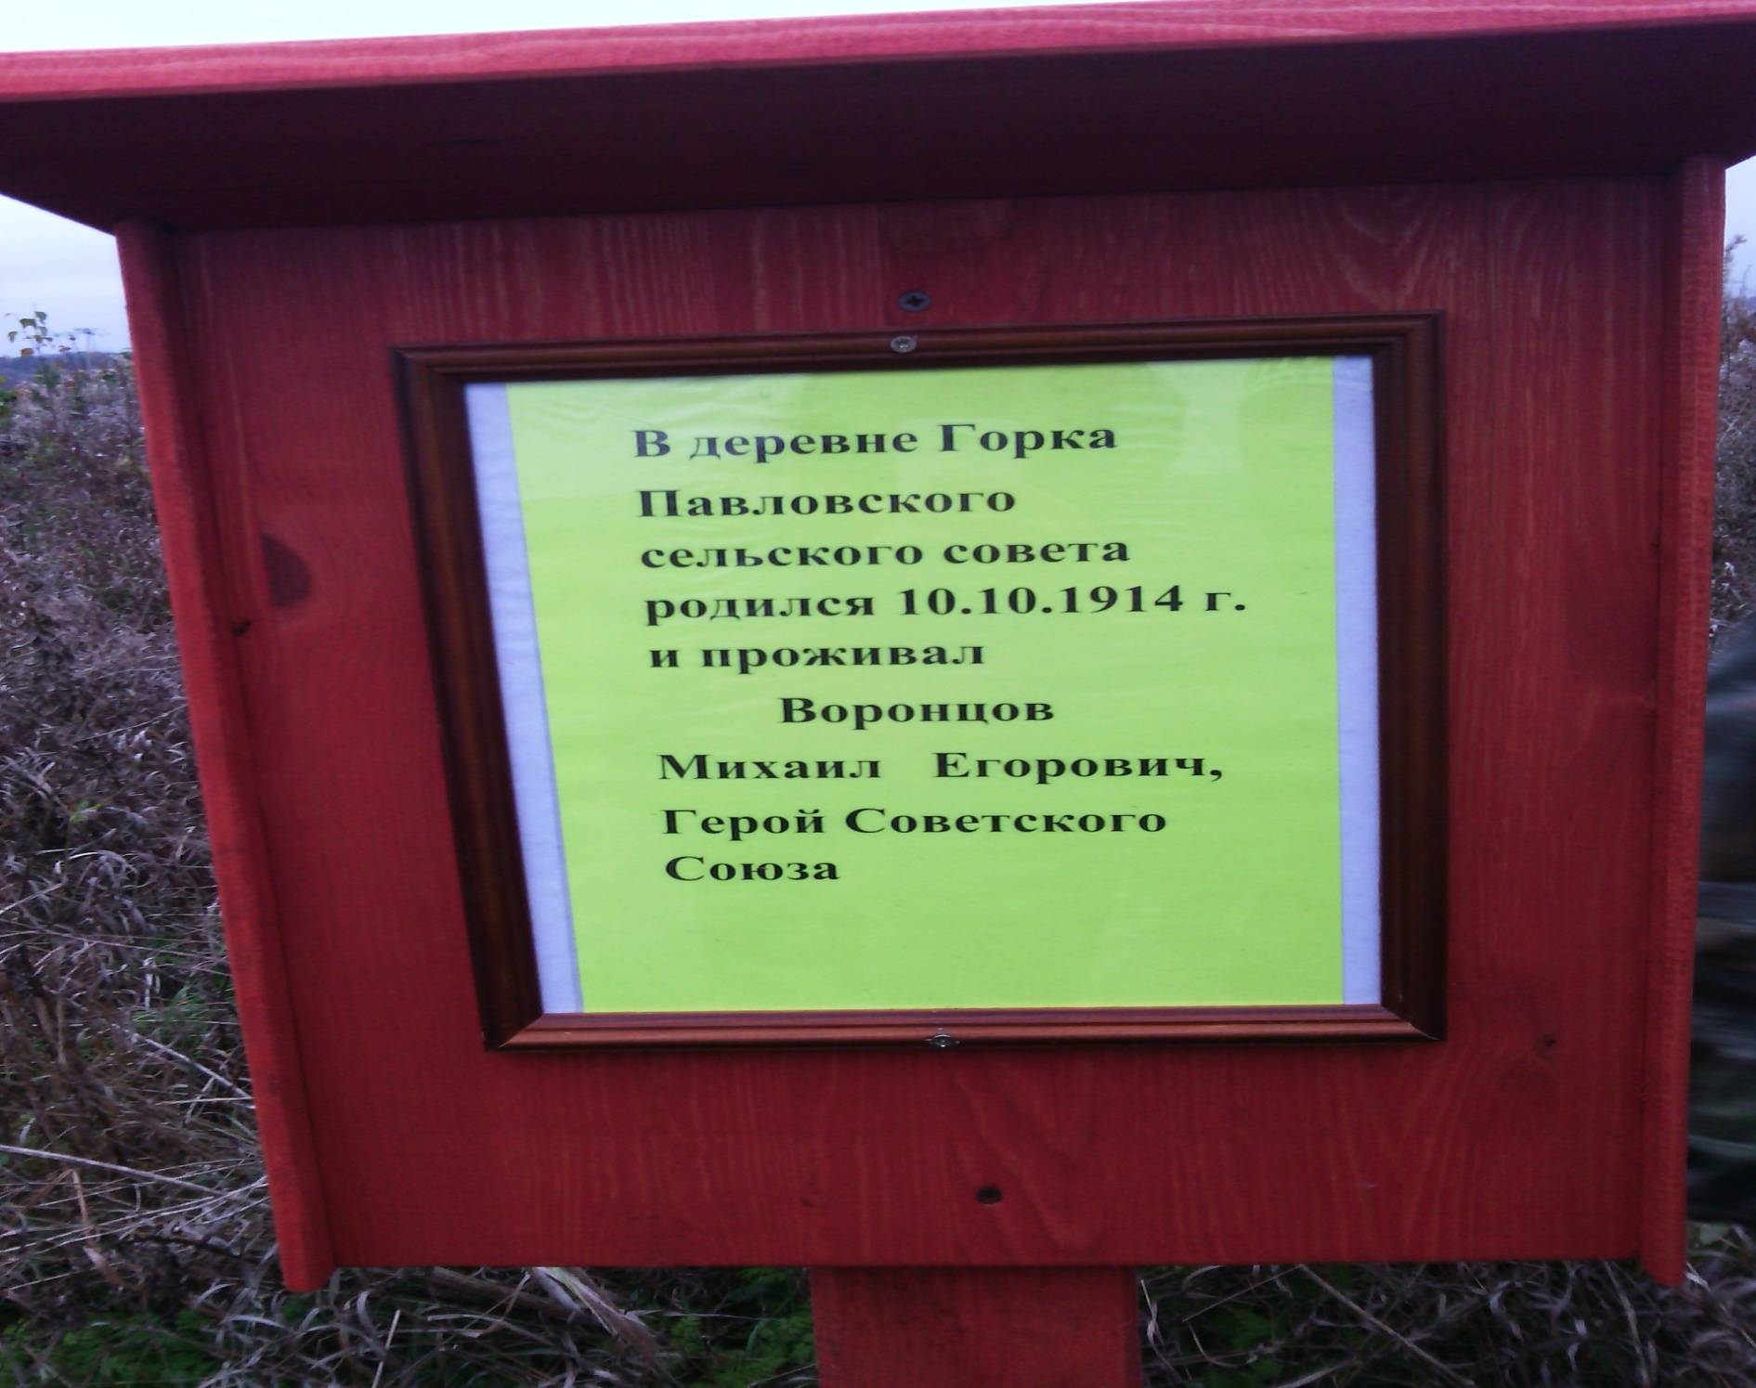

Slide 6
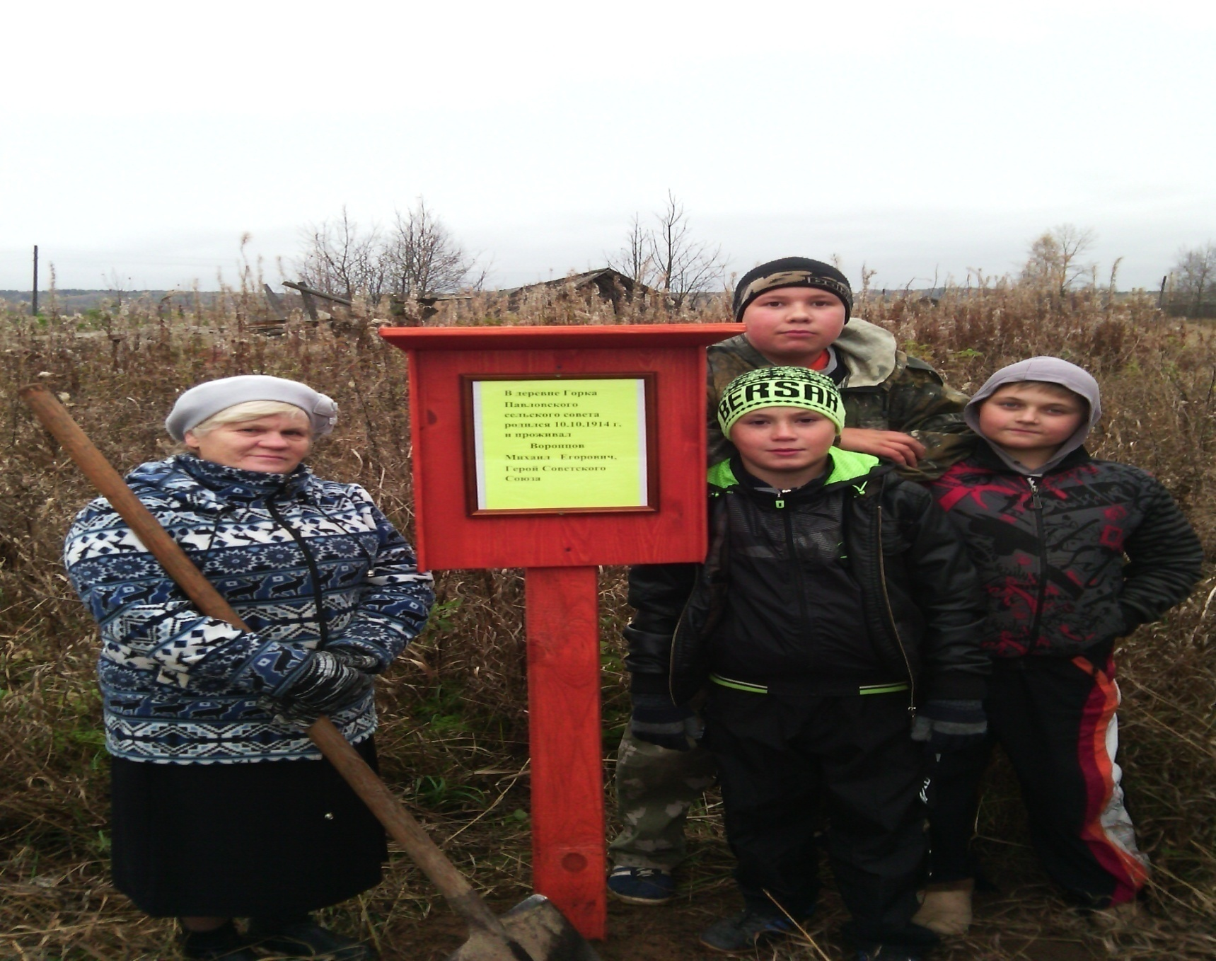

Slide 7
Подвиг Воронцова М.Е.

Slide 8
За успешное форсирование Днепра, за мужество и стойкость Михаил Егорович Воронцов был удостоен Золотой Звезды Героя, а солдаты и сержанты его взвода награждены орденами Ленина и Красного знамени. «Краснознаменный» - так стали называть с тех пор в полку взвод лейтенанта Воронцова.

Slide 9
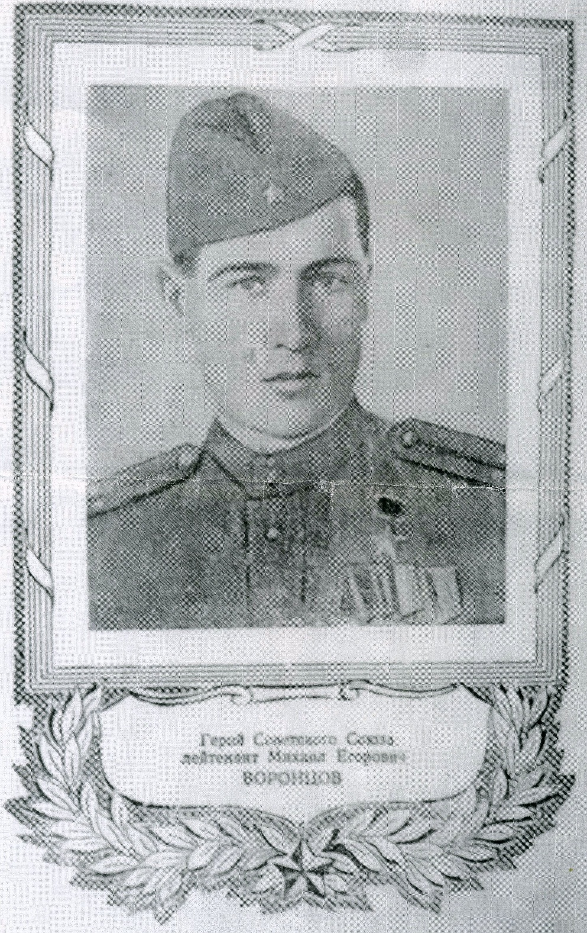

Slide 10
Родственники Михаила Егоровича: племянница Милькова Маргарита Михайловна (село И-Подомское)

Slide 11
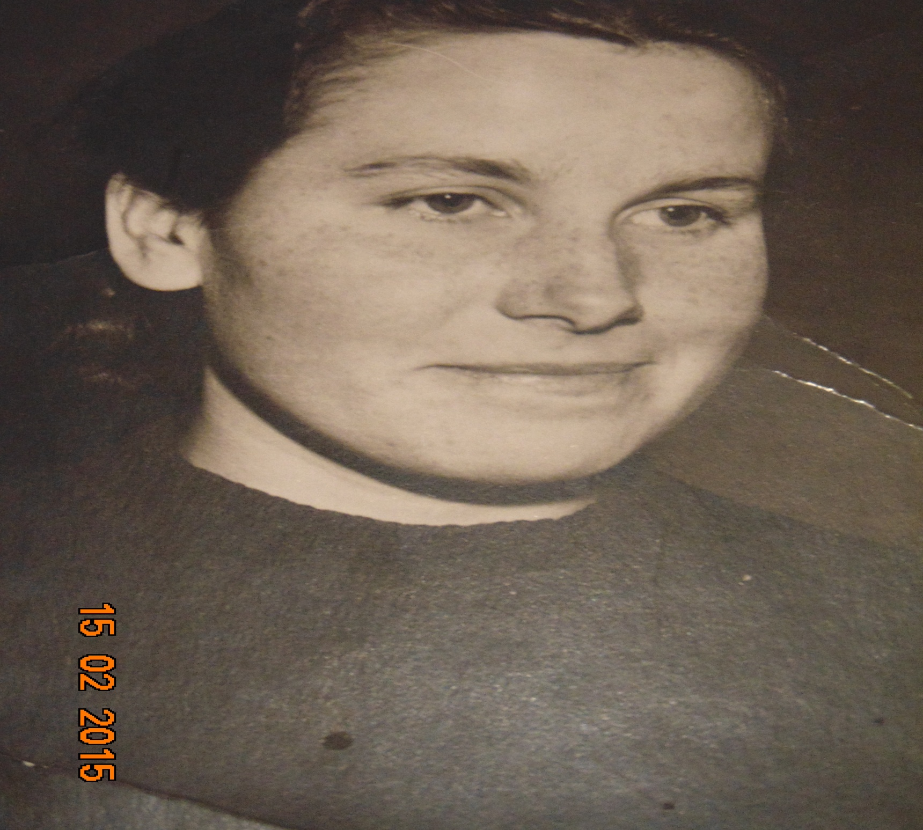

Slide 12
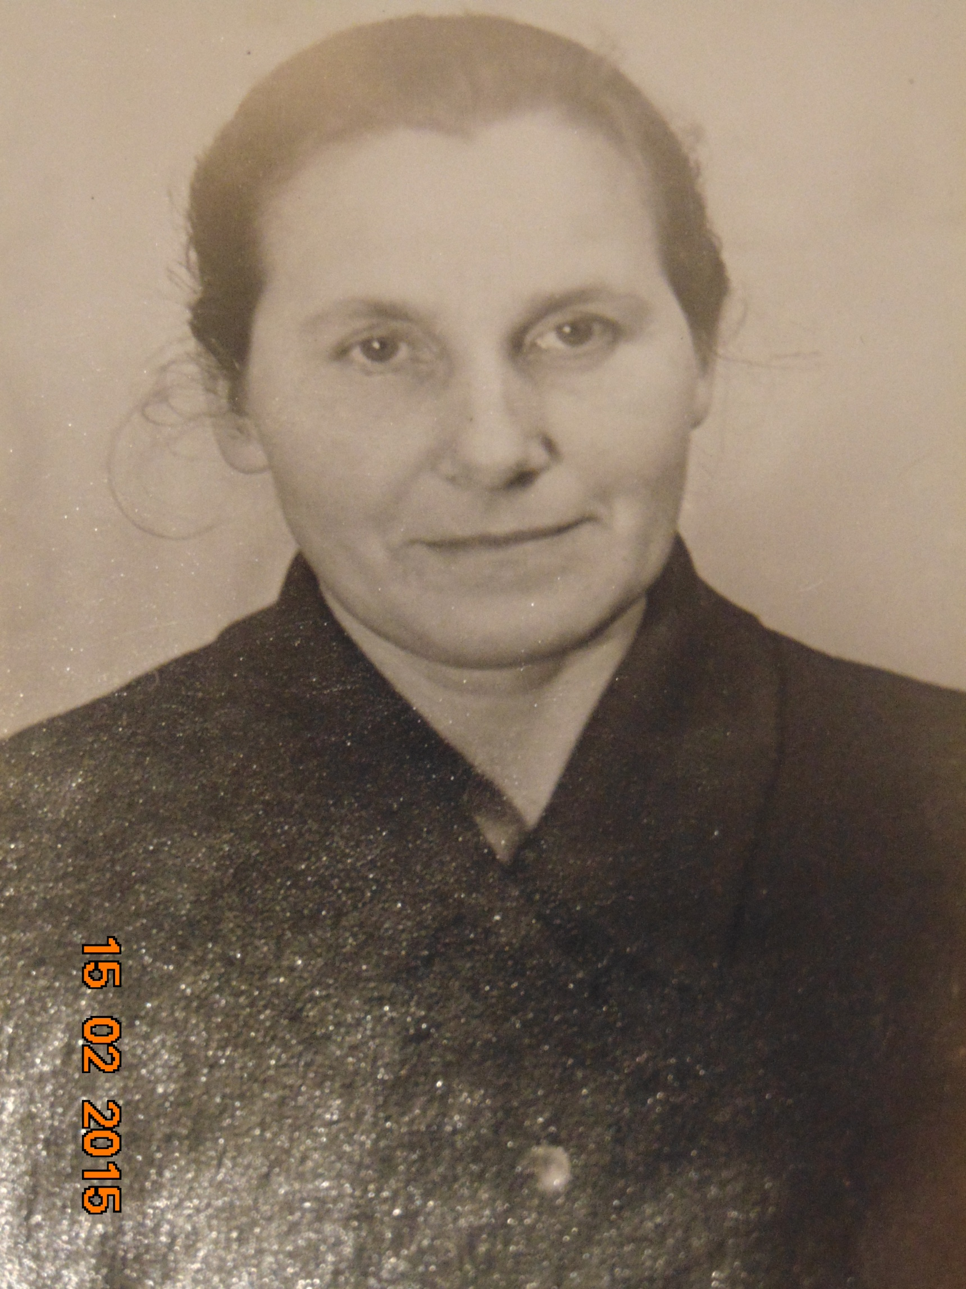

Slide 13
Дочери: Кострикова Наталья Михайловна (17.01.1949 г.), проживает в г. Сергиев – Посад. Воронцова Людмила Михайловна (11.92.1954 г.р.). Проживает в г. Москва

Slide 14
Послевоенные годы жизни

Slide 15
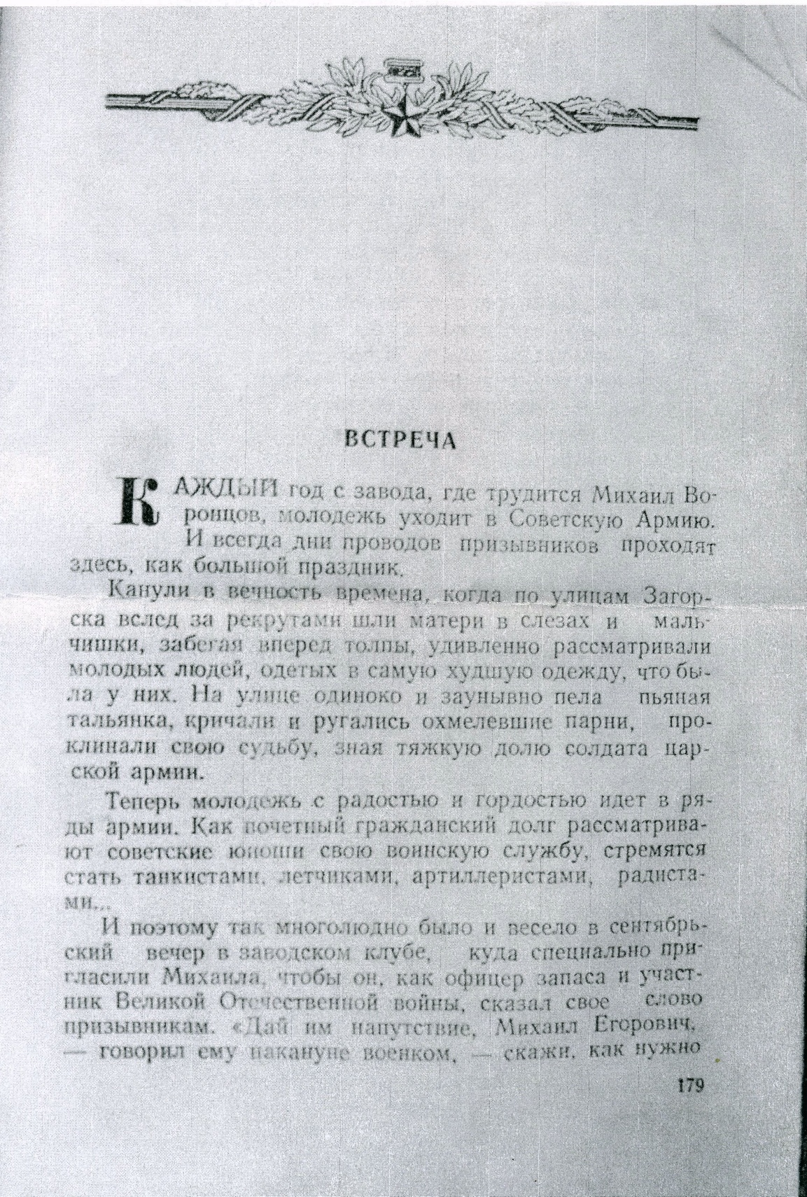

Slide 16
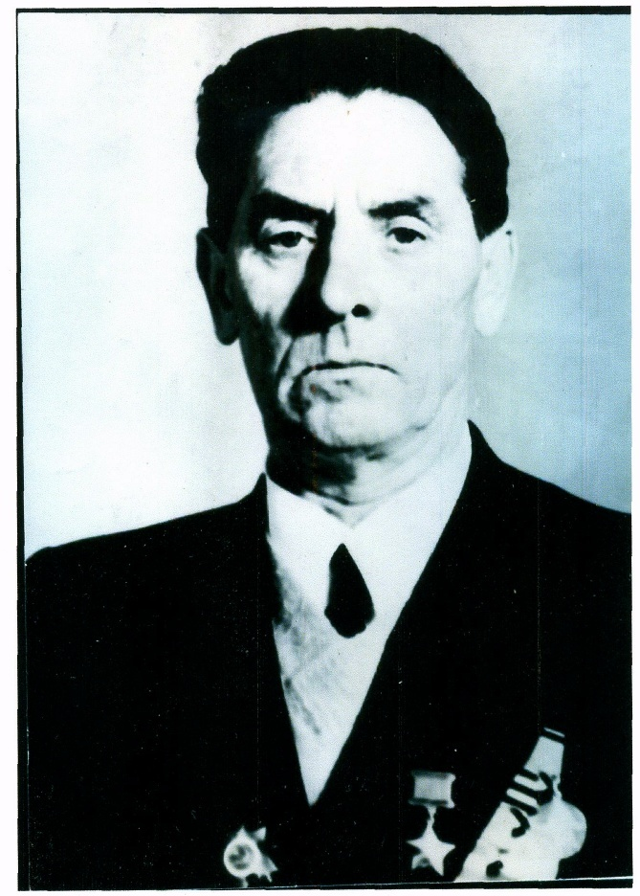

Slide 17
Улица в честь Героя

Slide 18
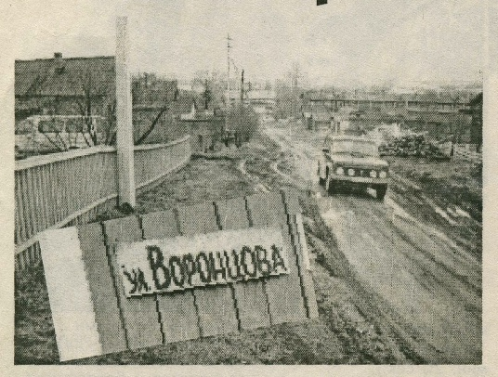

Slide 19
Решением исполкома Ильинского сельского Совета № 17
от 22.03.1985 года улица Восточная переименована в улицу М.Е.Воронцова.

Slide 20
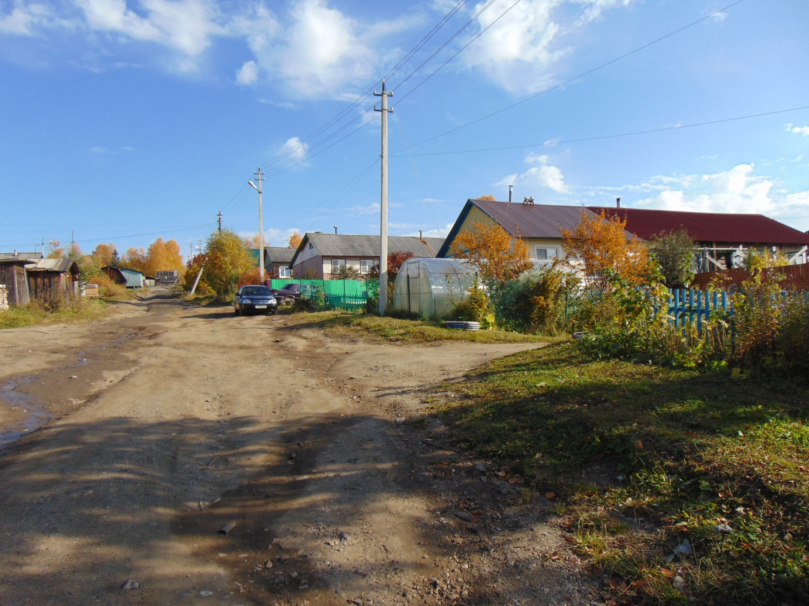

Slide 21
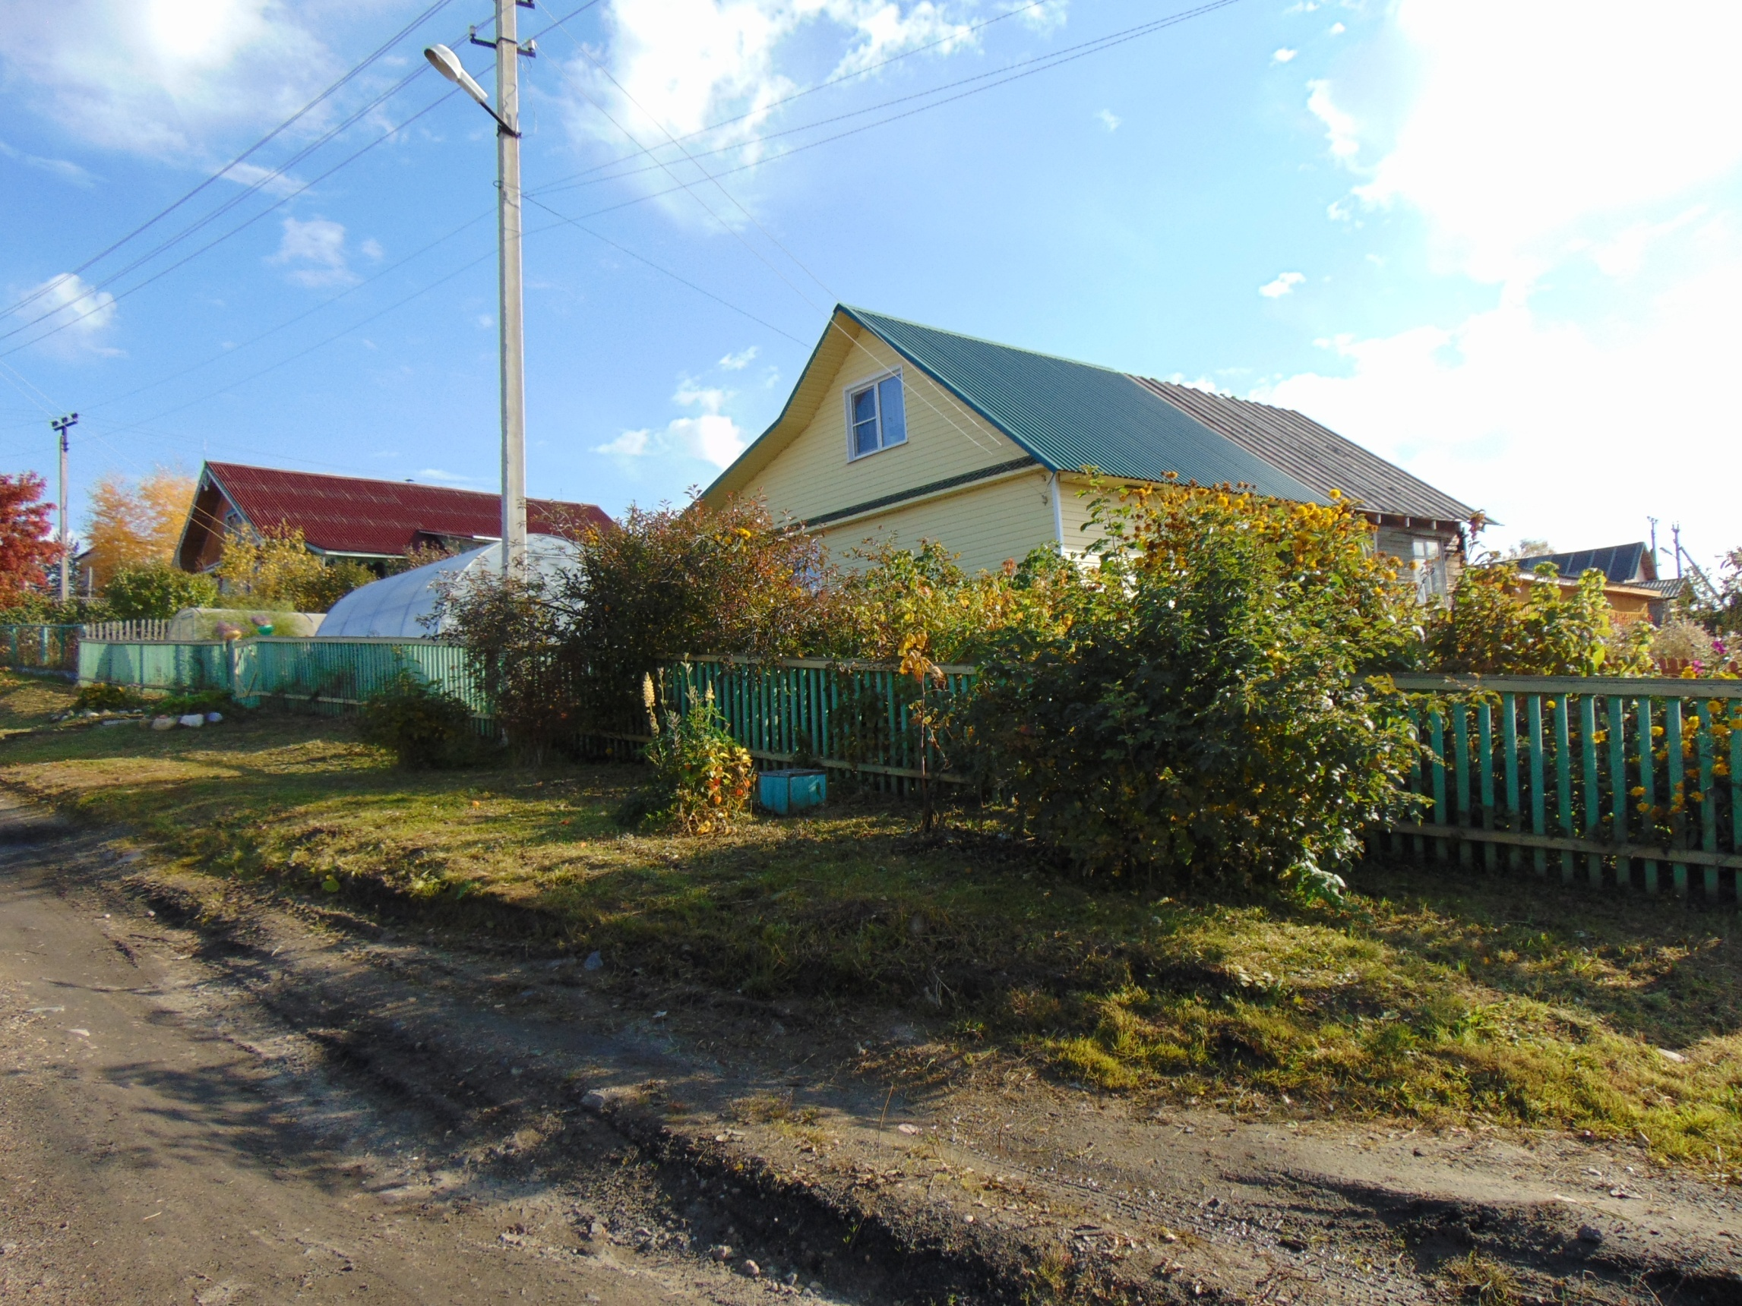

Slide 22
В 1971 году Михаил Егорович удостоен звания «Почетный Вилежанин»

Slide 23
Умер Михаил Егорович в 1974 году. Похоронен в Загорске.
В Москве на Поклонной горе, в зале Победы на гранитных плитах высечены имена всех тех, кто удостоен Звания Героя СССР, среди них и Воронцов М.Е.

Slide 24
Выбранная нами тема важна и интересна, поскольку позволяет современному поколению почувствовать живую связь с военным прошлым. Цель нашего проекта достигнута, но на этом мы не остановимся. Хотя, по нашим анкетам, мы видим, что мы немного знаем о войне.

Slide 25
Воронцов Михаил Егорович единственный в Вилегодском районе Герой Советского Союза!
И мы гордимся, что он родился в нашем поселении и окончил нашу школу (в деревне Горка). Об этом должны знать все учащиеся школ района.

Slide 26
В апреле 2014 года мы обратились в Министерство образования и науки РФ об увековечивании памяти Героя ВОВ на здании нашей школы, получили положительный ответ (на здании нашей школы будет установлена памятная доска).

